Slide 1

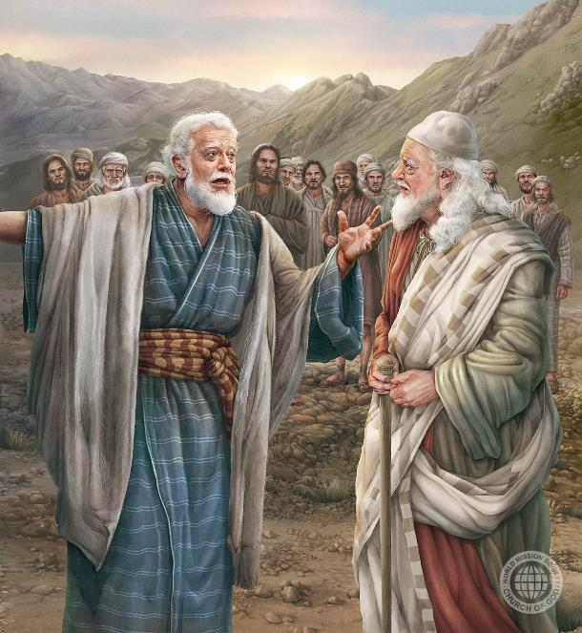
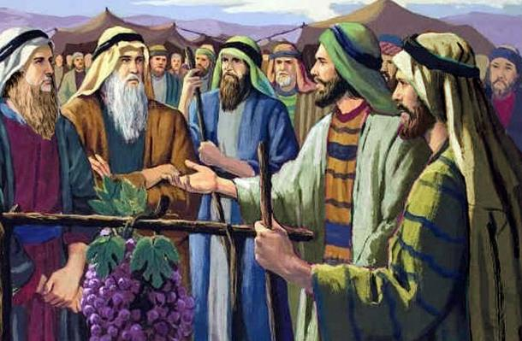
ຄວາມຍິ່ງໃຫຍ່ໃນຄວາມເຊື່ອ ຂອງ:
ໂຢຊວຍ ແລະ ກາເລັບ
Lesson 8 for November 22, 2025

Slide 2
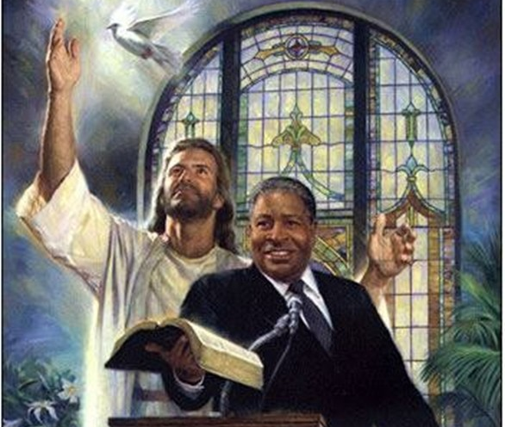
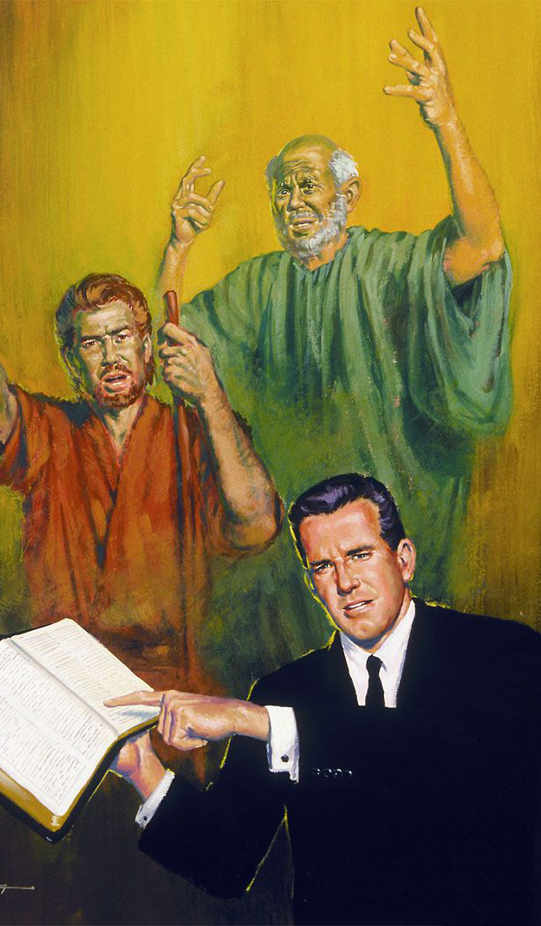
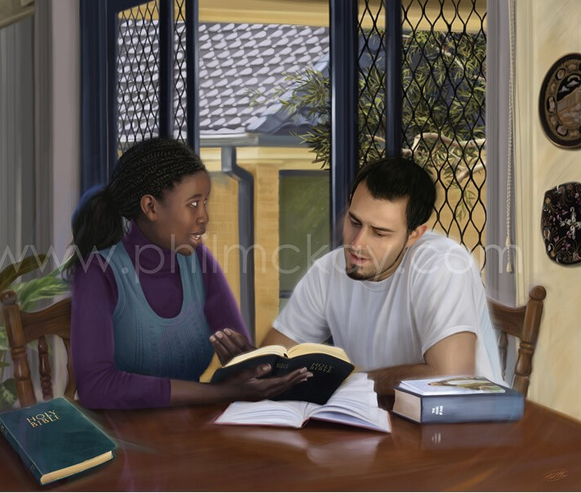
“ຈົ່ງລະນຶກເຖິງພວກຜູ້ນໍາຂອງເຈົ້າ ຄືຜູ້ທີ່ໄດ້ປະການພຣະທໍາແກ່ພວກເຈົ້າ. ຈົ່ງພິຈາລະນາເບິ່ງຜົນສຸດທ້າຍແຫ່ງຊີວິດຂອງພວກເພິ່ນ ແລະ ຈົ່ງປະຕິບັດຕາມແບບຢ່າງຄວາມເຊື່ອຂອງພວກເພິ່ນ”
(ຮລ 13:7)

Slide 3


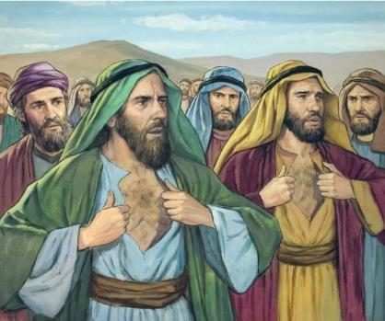




ພວກເຮົາຮູ້ຈັກ 10 ຄົນນີ້ບໍ່?: ຊາມມູອາ, ຊາຟັດ, ອີການ, ປານຕີ, ກາດດີເອນ, ກາດດີ, ອາມມີເອນ, ເສທູເຣ, ນາບີ ແລະ ເກອູເອນ?
“ຊື່ສຽງ” ຂອງພວກເຂົາ ເກີດຈາກການບໍ່ໄວ້ວາງໃຈໃນພຣະເຈົ້າ, ເຊິ່ງນໍາໄປສູູ່ວາມຕາຍຂອງພວກເຂົາ ແລະ ຄວາມຕານຂອງຄົນອີກໜຶ່ງລຸ້ນ. (ຈຊບຊ. 14:36-37).
ແຕ່ວ່າພວກເຈົ້າໄດ້ຍິນຊື່ຂອງຄົນພວກນີ້ເລື້ອຍໆ: ໂຢຊວຍ ແລະ ກາເລັບ. ພວກເຂົາຢືນຢັດໝັ້ນຄົງ, ເຊື່ອໃນຄໍາສັນຍານຂອງພຣະເຈົ້າ, ແລະ ມີຊີວິດຢູ່ຈົນເຫັນພຣະສັນຍາຂອງພຣະເຈົ້າໄດ້ກາຍເປັນຈິງ (ຈຊບຊ. 14:38).
ພວກເຮົາຈະຮຽນຮູ້ຈາກຄວາມເຊື່ອຂອງພວກເຂົາ ແລະ ມີຄວາມໄວ້ວາງໃຈຢ່າງເຕັມທີ່ວ່າ ພຣະເຈົ້າຊົງເຮັດໃຫ້ສິ່ງທີ່ເປັນໄປບໍ່ໄດ້ ໃຫ້ເປັນໄປໄດ້ ແບບດຽວກັນກັບທີ່ພວກເຂົາເຮັດໄດ້ແນວໃດ?
ຄວາມເຊື່ອຂອງກາເລັບ:
  ເຮັດໃຫ້ສິ່ງທີ່ເປັນໄປບໍ່ໄດ້ມາເປັນໄປໄດ້.
  ຄວາມເຊື່ອຜ່ານການກະທໍາ.
  ສົ່ງຕໍ່ໂຄກເພີງ.
ຄວາມເຊື່ອຂອງໂຢຊວຍ.
ວິທີທີ່ຈະບັນລຸຄວາມເຊື່ອ.

Slide 4

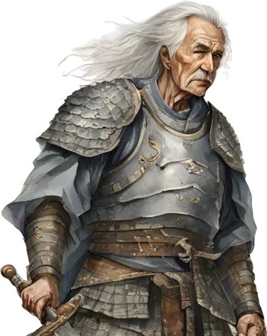
ຄວາມເຊື່ອຂອງກາເລັບ

Slide 5

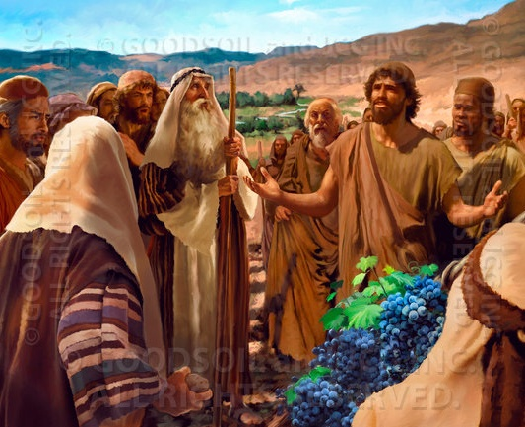
ເຮັໃຫ້ສິ່ງທີ່ເປັນໄປບໍ່ໄດ້ ໃຫ້ເປັນໄປໄດ້
“ແຕ່ຄົນທີ່ໄປນໍາຂ້າພຣະເຈົ້າໄດ້ເຮັດໃຫ້ປະຊາຊົນຢ້ານກົວ. ສ່ວນຂ້າພຣະເຈົ້າເອງໄດ້ເຊື່ອຟັງຢ່າງສັດຊື່ຕໍ່ພຣະເຈົ້າຢາເວ ພຣະເຈົ້າຂອງຂ້າພຣະເຈົ້າ” (ຢຊ 14:8)
ຊື່ ”ກາເລັບ" ມີຄວາມໝາຍວ່າ ”ໂຕໝາ" ສາມາດເຫັນໄດ້ຈາກຊີວິດຂອງລາວ, ລາວບໍ່ໄດ້ຮັບເອົາຊື່ນີ້ໃນຖານະເປັນຄໍາຢຽບຢາມ, ແຕ່ຍ້ອນຄວາມຈົງຮັກພັກດີ ອັນແນ່ວແນ່ຂອງລາວ. ລາວຊື່ສັດໃນເວລາທີ່ຄົນອື່ນບໍ່ຊື່ສັດ ແລະ ບໍ່ຫວັ່ນໄຫວໃນເວລາທີ່ຄົນອື່ນຫວັ່ນໄຫວ.
ໃນຂະນະທີ່ຜູ້ສອດແນມທັງ 10 ຄົນເບິ່ງວ່າ ເມືອງຕ່າງໆນັ້ນຍາກທີ່ຈະເຂົ້າຍຶດຄອງໄດ້, ແລະ ກໍ່ເປັນເລື່ອງຍາກທີ່ຈະເອົາຊະນະຄົນຫຸ່ນໃຫຍ່ໄດ້, ກາເລັບ ໄດ້ເບິ່ງເມືອງຕ່າງໆສາມາດເອົາຊະນະໄດ້ ແລະ ເບິ່ງຄົນຫຸ່ນໃຫຍ່ຄືກັນກັບ “ເຂົ້າຈີ່ທີ່ຖືກກິນ” (ຈຊບຊ. 13:28-33; 14:6-9).
ລາວໄດ້ຍຶດໝັ້ນຄວາມຄິດເຫັນຂອງຕົນເອງພ້ອມກັບໂຢຊວຍ (ເຊິ່ງອາຍຸໜ້ອຍກວ່າລາວເລັກນ້ອຍ), ເຖິງວ່າຜູ້ຄົນຢາກຈະແກວ່ງກ້ອນຫີນໃສ່ພວກເຂົາກໍ່ຕາ
(ຈຊບຊ. 14:10).
ສິ່ງນີ້ເປັນສິ່ງໜຶ່ງທີ່ພວກເຮົາສາມາຮຽນແບບຂອງພວກເຂົາໄດ້ ຄືການຮັກສາຄວາມເຊື່ອ ແລະ ໝັ້ນຄົງໃນພຣະເຈົ້າ ຜູ້ທີ່ຊົງເຮັດໃຫ້ສິ່ງທີ່ເປັນໄປບໍ່ໄດ້ ກາຍມາເປັນໄປໄດ້.

Slide 6

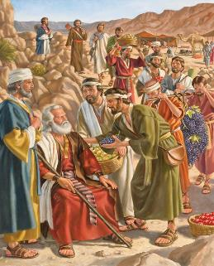
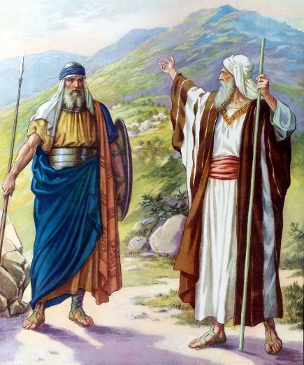

ຄວາມເຊື່ອຜ່ານການກະທໍາ
“ບັດນີ້ຂໍທ່ານຈົ່ງມອບດິນແດນທາງເຂດເນີນພູໃຫ້ຂ້າພະເຈົ້າສາ ເພາະພະເຈົ້າຢາເວໄດ້ສັນຍາໄວ້ກັບຂ້າພະເຈົ້າ ໃນມື້ທີ່ຂ້າພະເຈົ້າ ແລະ ຄົນຂອງຂ້າພະເຈົ້າໄດ້ລາຍງານ. ໃນສະໄໝນັ້ນ ພວກຂ້າພະເຈົ້າບອກທ່ານແລ້ວວ່າ ມີເຊື້ອຊາດຂອງຄົນຮ່າງໃຫຍ່ຊື່ວ່າ: ອານາກີມ ໄດ້ຢູ່ໃນເມືອງທີ່ມີປ້ອມປ້ອງກັນ. ຖ້າວ່າພຣະເຈົ້າຢາເວສະຖິດຢູ່ນໍາຂ້າພະເຈົ້າແທ້ ຂ້າພະເຈົ້າຈະຂັບໄລ່ພວກເຂົາອອກໄປ ຕາມທີ່ພະເຈົ້າຢາເວໄດ້ບອກໄວ້ນັ້ນ(ຢຊ 14:12 )
ກາເລັບເອງໄດ້ເວົ້າວ່າ, ຕອນທີ່ໂມເຊໄດ້ຖາມເຖິງເລື່ອງຕ່າງໆ, “ຂ້າພະເຈົ້າໄດ້ລາຍງານໃຫ້ລາວຕາມຄວາມເຊື່ອຂອງຂ້າພະເຈົ້າ” (ຢຊ. 14:7), ແລະ “ຂ້າພະເຈົ້າໄດ້ຕິດຕາມພຣະເຈົ້າຢາເວຂອງຂ້າພະເຈົ້າຢ່າງສຸດໃຈ” (ຢຊ. 14:8). ຍ້ອນຄວາມຊື່ສັດຂອງລາວ, ພຣະເຈົ້າຈຶ່ງສັນຍາວ່າ ລາວຈະໄດ້ຮັບມໍລະດົກໃນບ່ອນທີ່ຕີນຂອງລາວໄດ້ໄປຢຽບ ລະຫວ່າງການກວດສອບ (ຢຊ. 14:9).
ກາເລັບໄດ້ອາຍຸ 40 ປີ, ຕອນທີ່ລາວໄດ້ຖືກສົ່ງໄປເປັນຜູ້ສອດແນມ. ຫລັງຈາກ 40 ປີທີ່ໄດ້ຮັບໄຊຊະນະໃນແຜ່ນດິນຄານາອານແລ້ວ ລາວໄດ້ອາຍຸ 85 ປີ, (ຢຊ. 14:10). ຮ່າງກາຍ ແລະ ຄວາມຄິດຂອງລາວຍັງຄົນແຂງແຮງ, ຄວາມຄິດຂອງລາວຍັງຄົງຄືເກົ່າ (ຢຊ 14:11).
ເມື່ອເຖິງເວລາທີ່ພຣະເຈົ້າໄດ້ເຮັດຕາມສັນຍາຂອງພຣະອົງ ແລະກໍ່ໄດ້ເຫັນວ່າ ຄໍາເວົ້າ ແລະ ຄໍາສັນຍາຂອງພຣະອົງນັ້ນບໍ່ສູນເປົ່າ, ພຣະອົງຊົງຮັກສາສັນຍາສະເໝີ. ຍ້ອນຄວາມຊ່ວຍເຫລືອຂອງພຣະເຈົ້າ ລາວຈຶ່ງໄດ້ເອົາຊະນະຄົນຫຸ່ນໃຫຍ່ ແລະ ຍຶດຄອງເມືອງຂອງພວກເຂົາໄດ້ (ຢຊ. 14:12-14).

Slide 7

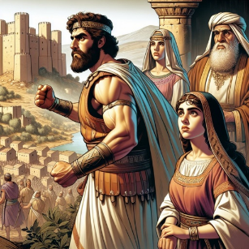
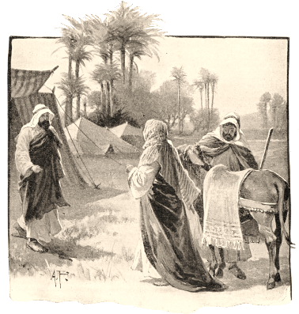
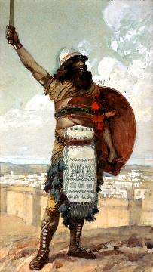
ສົ່ງຕໍ່ໂຄກເພີງ
“ກາເລັບໄດ້ກ່າວວ່າ: ຜູ້ໃດຍຶດຄອງເມືອງກີຣິອາດເຊເຟນີ້ໄດ້ສໍາເລັດ ຈະໄດ້ແຕ່ງງານກັັບອັກກາ ລູກສາວຂອງຂ້າພະເຈົ້າ’ ” (ຢຊ 15:16)
ເມື່ອກາເລັບໄດ້ຍຶດຄອງດິນແດນທີ່ລາວມີສິດຄອບຄອງໄດ້ແລ້ວ, ລາວກໍ່ໄດ້ຄິດເຖິງມໍລະດົກທີ່ລາວຈະປະຖິ້ມໄວ້ເບື້ອງຫລັງ. ແລະ ຄິດວ່າ ລູກຫລານຂອງລາວຈະຍັງຄົງໄວ້ວາງໃຈໃນພຣະເຈົ້າແບບດຽວກັບລາວບໍ່?
ລາວໄດ້ພິສູດແລ້ວວ່າ ພຣະເຈົ້າເປັນຜູ້ທີ່ສາມາດໄວ້ວາງໃຈໄດ້, ແລະ ດຽວນີ້ລາວກໍາລັງຊອກຫາຜູ້ທີ່ມີຄວາມເຊື່ອແບບດຽວກັນກັບລາວ, ເພື່ອທີ່ລາວຈະໄດ້ສົ່ງຕໍ່ໂຄກເພີງນັ້ນໃຫ້
ດ້ວຍເຫດຜົນນີ້, ລາວຈຶ່ງໄດ້ສັນຍາວ່າຈະຍົກລູກສາວຂອງລາວໃຫ້ກັບຜູ້ທີ່ສາມາດເອົາຊະນະເມືອງ ກີຣິອາດເຊເຟ ໄດ້. ເມືອງນີ້ມີຊື່ອີກຢ່າງໜຶ່ງຄື ເດບີ (ຢຊ. 15:15-16).
ຫລານຊາຍຂອງລາວ ທ.ໂອດນີເອນ Othniel ເປັນຜູ້ເຂົ້າຢຶດຄອງເມືອງນັ້ນໄດ້, ແລະໄດ້ກາຍມາເປັນຜູ້ພິພາກສາຄົນທໍາອິດຂອງອິດສະຣາເອນ (ຢຊ. 15:17; ພຜປຄ 3:9-11).
ຫລັງຈາກໄດ້ແຕ່ງງານກັບນາງ ອັກສາ, ລູກສາວຂອງກາເລັບ, ນາງໄດ້ໂນ້ມນ້າວພໍ່ຂອງນາງໃຫ້ອະນຸຍາດໃຫ້ພວກເຂົາຂະຫຍາຍອານາຈັກເຂດແດນທີ່ຍຶດຄອງນັ້ນ (ຢຊ. 15:18-19), ເຊິ່ງສະແດງໃຫ້ເຫັນວ່າ ໂອດນີເອນ ເປັນຜູ້ສືບທອດທີ່ຄູ່ຄວນໃຫ້ແກ່ກາເລັບ.

Slide 8

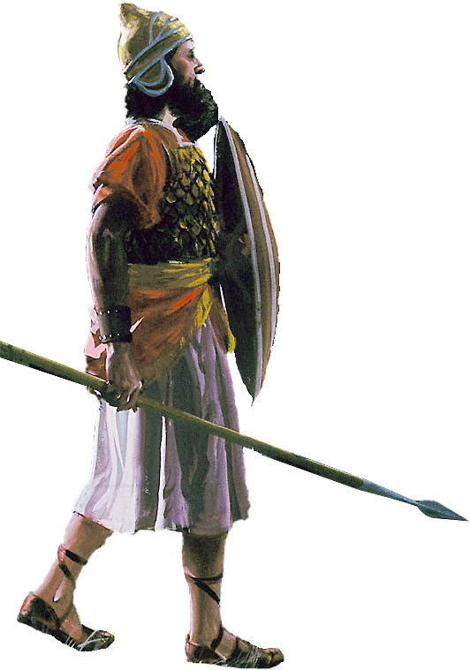
ຄວາມເຊື່ອຂອງໂຢຊວຍ

Slide 9

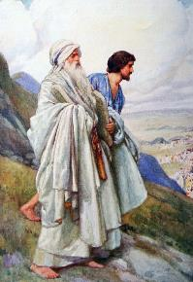
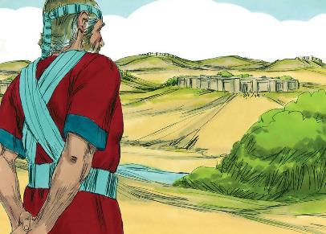
“ເມື່ອປະຊາຊົນອິດສະຣາເອນໄດແບ່ງປັນດິນແດນຮຽບຮ້ອຍແລ້ວ ພວກເຂົາໄດ້ຍົກເອົາສ່ວນຂອງດິນແດນຕອນໜຶ່ງ ມອບໃຫ້ໂຢຊວຍລູກຊາຍຂອງນູນ ເພື່ອໃຫ້ເພິ່ນເປັນກໍາມະສິດ” (ຢຊ 19:49)
ໃນຕອນທີ່ເປັນໜຸ່ມ, ໂຢຊວຍໄດ້ຖືກເລືອກໂດຍໂມເຊ ໃນຖານະເປັນຜູ້ຊ່ວຍ. ລາວໄດ້ພິສູດໃຫ້ເຫັນວ່າລາວນັ້ນເປັນຄົນທີ່ເຊື່ອຟັງ, ກ້າຫານ, ຊື່ສັດ, ຊ່ວຍເຫລືອ, ແລະ ຮັກໃນສິ່ງຕ່າງໆທີ່ເປັນຂອງພຣະເຈົ້າ (ອພຍ. 33:11).
ເມື່ອຮອດເວລາທີ່ລາວຈະໄດ້ດິນແດນເປັນຂອງຕົນເອງ, ລາວໄດ້ລໍຖ້າຈົນກວ່າທຸກໆເຜົ່າຈະໄດ້ຮັບມໍລະດົກຂອງພວກເຂົາໝົດກ່ອນ, ແລະ ລາວຈຶ່ງໄດ້ເລືອກເອົາ”ດິນແດນສ່ວນທີ່ເຫລືອຢູ່ [ຕີມນາດເຊຣາ] (ຢຊ. 19:50), ເມືອງທີ່ໃກ້ກັບເມືອງຊີໂລ, ເຊິ່ງເປັນບ່ອນທີ່ຕັ້ງຂອງສະຖານນະມັດສະການ
ຈາກເຫດການນີ້ ພວກເຮົາສາມາດຮຽນຮູ້ວ່າ:
ຄວາມເຊື່ອຂອງລາວບໍ່ໄດ້ຖືກເພີກເສີຍ; ແຕ່ໄດ້ເປີດມຸມມອງຂອງຄວາມເຂົ້າໃຈທີ່ແຕກຕ່າງ
ແທນທີ່ທີ່ຈະຈົ່ມວ່າ, ແຕ່ພວກເຮົາຖືກຮຽກເອີ້ນໃຫ້ໄວ້ວາງໃຈ ແລະ ຍອມຈໍານົົນຕໍ່ແຜນການຂອງພຣະເຈົ້າ
ພຣະພອນຈະມາເຖິງຜູ້ທີ່ຍັງຄົງຍຶດໝັ້ນໃນພຣະເຈົ້າຢ່າງສຸດຫົວໃຈ
ຊີວິດໃນທຸກໆດ້ານຂອງພວກເຮົາຄວນດໍາເນີນໄປຕາມແຜນການຂອງພຣະເຈົ້າ
ການຢູ່ໃກ້ຊິດກັບພຣະເຈົ້ານັ້ນຄຸ້ມຄ່າ (ພສສ. 84:10)

Slide 10

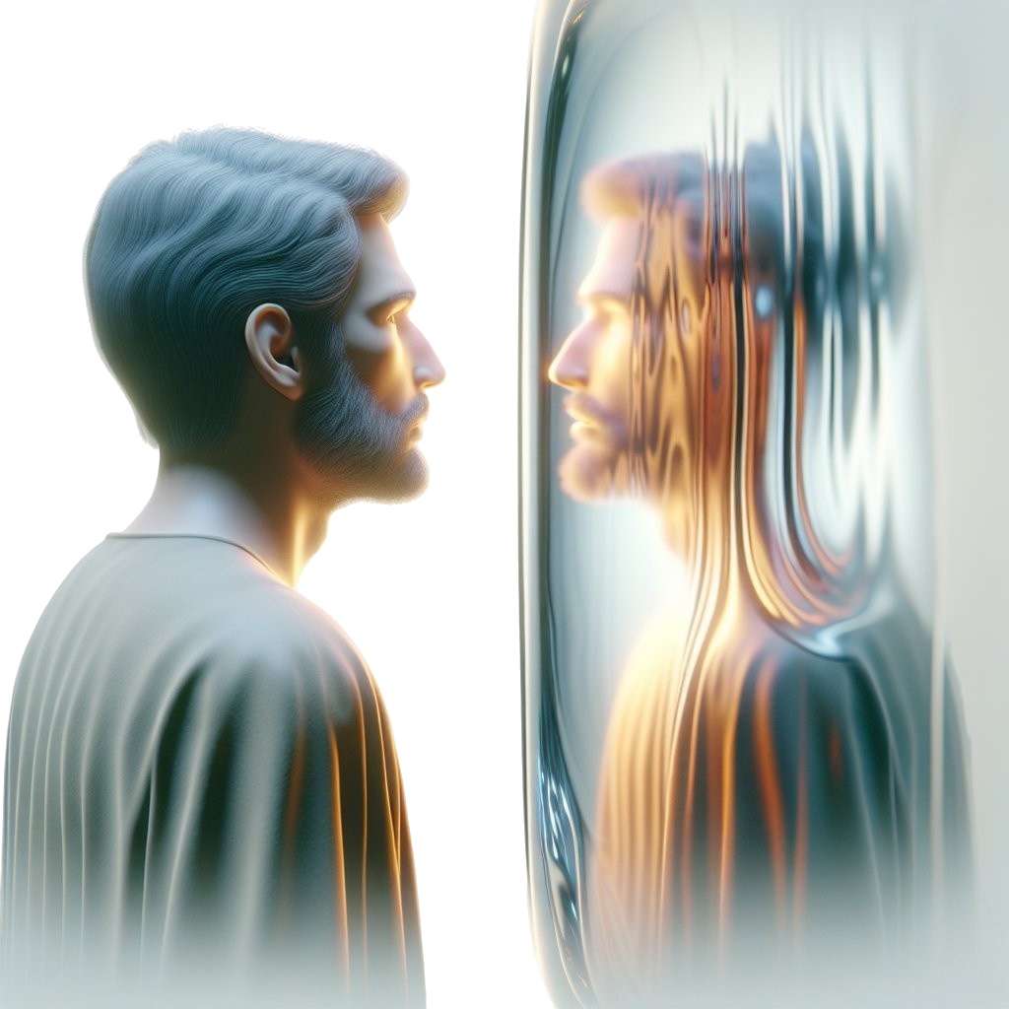
ວິທີທີ່ຈະບັນລຸຄວາມເຊື່ອ

Slide 11

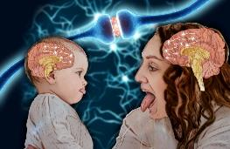
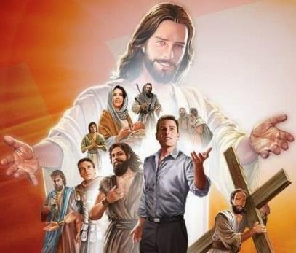
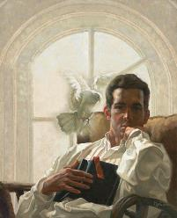
“ດ້ວຍເຫດນັ້ນເມື່ອເຮົາທັງຫລາຍມີຝູງພະຍານຫລວງຫລາຍຢູ່ຮອບຂ້າງຢ່າງນີ້ແລ້ວ ພວກເຮົາຈົ່ງຊັດຖິ້ມທຸກຢ່າງທີ່ຖ່ວງຢູ່ ແລະ ຜິດບາບທີ່ຕິດແໜ້ນໂດຍງ່າຍ, ສ່ວນການແລ່ນແຂ່ງທີ່ກໍານົດໄວ້ຕໍ່ໜ້າພວກເຮົານັ້ນ, ຈົ່ງພາກັນແລ່ນດ້ວຍຄວາມພຽນພະຍາຍາມ.ຈົ່ງປັກຕາເບິ່ງພຣະເຢຊູເຈົ້າ ຄືຜູ້ບຸກເບີກຄວາມເຊື່ອ ແລະ ຜູ້ຊົງເຮັດໃຫ້ຄວາມເຊື່ອຂອງພວກເຮົາເຖິງທີ່ສໍາເລັດ. ພຣະອົງໄດ້ຖືວ່າຄວາມລະອາຍນັ້ນບໍ່ເປັນສິ່ງສໍາຄັນ ຈຶ່ງໄດ້ປະທັບລົງເບື້ອງຂວາພຣະທີ່ນັ່ງຂອງພຣະເຈົ້າ (ຮລ 12:1-2 )
ພຶດຕິກໍາຂອງພວກເຮົາມັກຈະສະແດງອອກຈາກສິ່ງທີ່ພວກເຮົາໄດ້ເຫັນ. ແມ້ແຕ່ສິ່ງທີ່ຖືກເອີ້ນວ່າ ”ເຊວປະສາດແບບກະຈົກເງົາ" ກໍ່ຍັງເຮັດໃຫ້ຄວາມແຕກຕ່າງລະຫວ່າງການສັງເກດ ກັບການກະທໍານັ້ນເລືອນລາງໄປ
ໃນພຣະຄໍາພີໄດ້ແນະນໍາໃຫ້ພວກເຮົາສັງເກດເບິ່ງແບບຢ່າງຂອງວິລະບຸຣຸດຜູ້ຍິ່ງໃຫຍ່ແຫ່ງຄວາມເຊື່ອ, ໂດຍໃຫ້ຄວາມສົນໃຈເປັນພິເສດໃຫ້ກັບພຣະເຢຊູ, ຜູ້ເປັນແບບຢ່າງອັນສູງສຸດ (ຮບ. 12:1-2).
ໂດຍການຮຽນຮູ້ຈາກຊີວິດຂອງກາເລັບ ແລະ ໂຢຊວຍ, ພວກເຮົາໄດ້ຮຽນຮູ້ວ່າພວກເຂົາໄດ້ໄວ້ວາງໃຈໃນພຣະເຈົ້າແບບໃດ; ຮູ້ຈັກຖ່ອມໃຈແບບພວກເຂົາເຮັດ; ກ້າຫານທີ່ຈະເປັນພະຍານເຖິງຄວາມຈິງ, ສິ່ງນີ້ແມ່ນເຮົາສາມາດຮຽນຈາກພວກເຂົາໄດ້.
ແລ້ວພວກເຮົາຈະປ່ຽນແປງໂຕເອງໄດ້ແນວໃດ? ພຣະຄໍາພີບອກຢ່າງຊັດເຈນວ່າ: ຍອມໃຫ້ພຣະວິນຍານບໍຣິສຸດເຮັດວຽກໃນໂຕຂອງພວກເຮົາ
(2 ຄຣທ. 3:18). ນີ້ແມ່ນວຽກທີ່ກະຕືລືລົ້ນ. ທີ່ພວກເຮົາຈະຕ້ອງໄດ້ເລືອກເພື່ອໃຫ້ຊີວິດມີການປ່ຽນແປງ ຄືກັນກັບກາເລັບ ທີ່ໄດ້ລົງມືປະຕິບັດ. ເພາະພວກເຮົາຊົງຖືກຮຽກເອີ້ນໃຫ້ເປັນເຄື່ອງບູຊາທີ່ມີຊີວິດເພື່ອພຣະເຈົ້າ (ໂຣມ. 12:1-2).

